Slide 1

MACHINE LEARNING
DỰ ĐOÁN NHU CẦU SẢN PHẨM
VÀ NGUY CƠ HẾT HÀNG
(Random Forest & XGBoost)
GV hướng dẫn: Th. Nguyễn Văn Quyết
SV thực hiện: Hoàng Thị Minh Tâm

Slide 2
Outlines
Tổng quan bài toán
Mô tả dữ liệu
Mô hình học máy
Cài đặt mô hình
2/14

Slide 3
1. Tổng quan bài toán
Trong bán lẻ, doanh nghiệp cần cân bằng giữa đủ hàng để bán và không tồn kho quá nhiều
Dự báo nhu cầu sản phẩm và phát hiện nguy cơ hết hàng hỗ trợ quyết định nhập hàng và phân bổ tồn kho
Mục tiêu:
  Dự đoán nhu cầu dựa trên các đặc trưng ảnh hưởng đến nhu cầu
  Dự đoán nguy cơ hết hàng để cảnh báo sớm
3/14

Slide 4
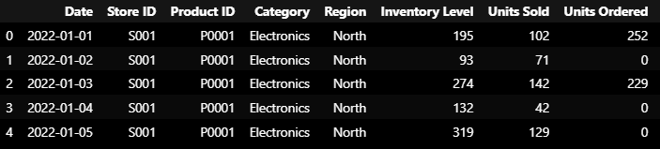
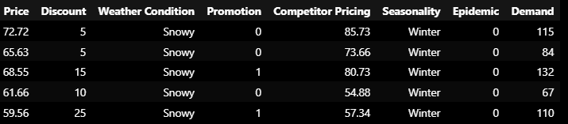



2. Mô tả dữ liệu
Dataset: Retail Store Inventory and Demand Forecasting
Gồm: 16 đặc trưng, 76000 bản ghi
Source: https://www.kaggle.com/code/christophergspencer/retail-store-inventory-and-demand-forecasting?kernelSessionId=252148614
4/14

Slide 5
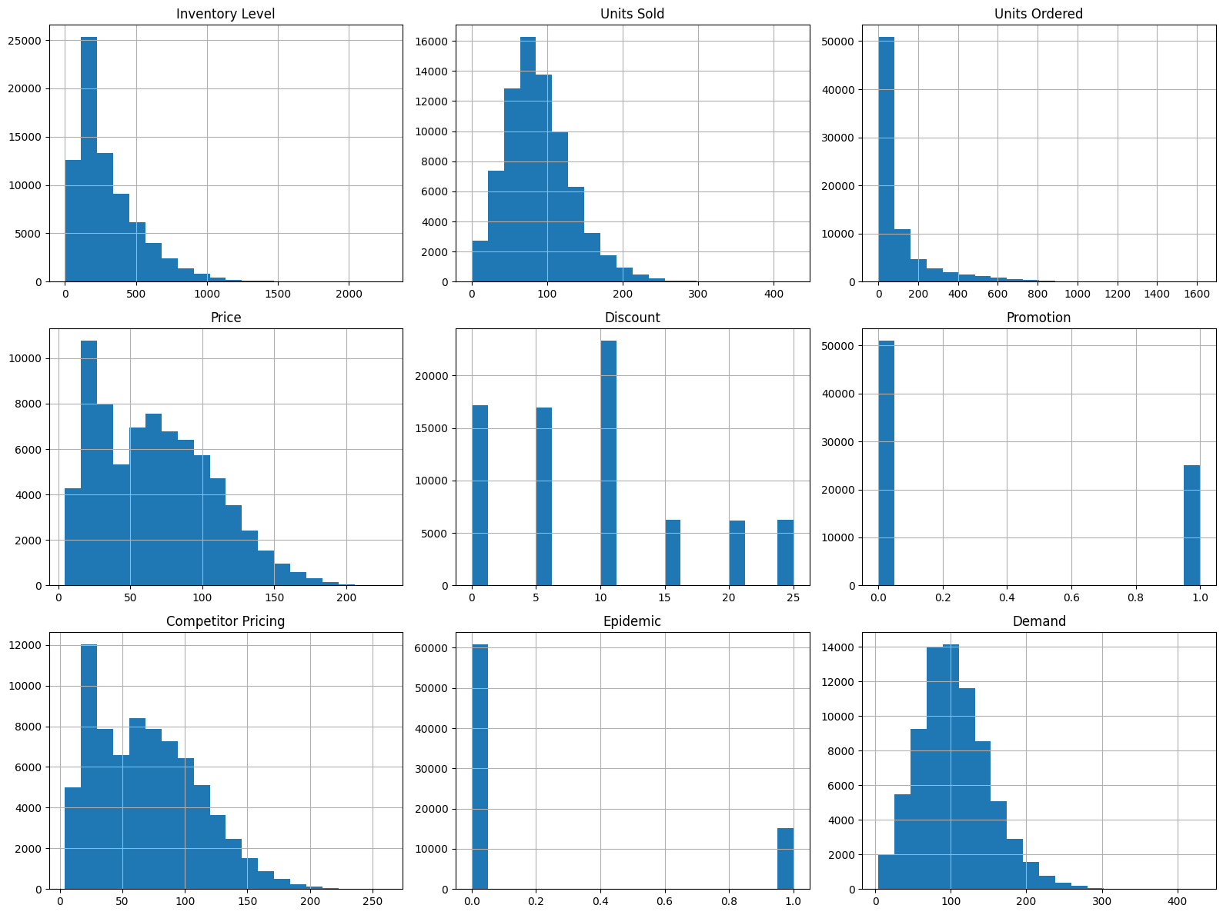
2. Mô tả dữ liệu
5/14
Notes:
Các thuộc tính số có phân phối lệch phải, tập trung nhiều ở giá trị thấp và nhiều gtri 0

Slide 6
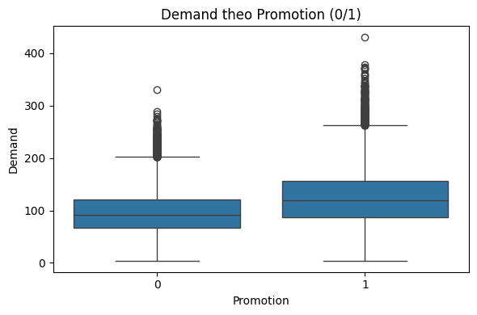
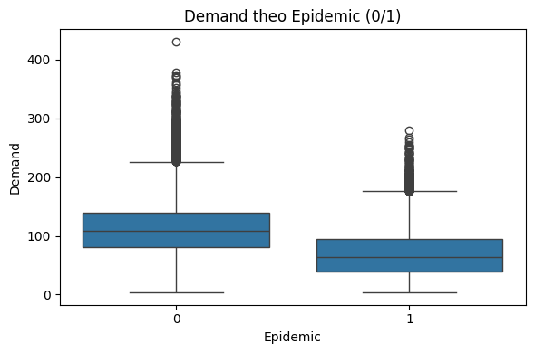
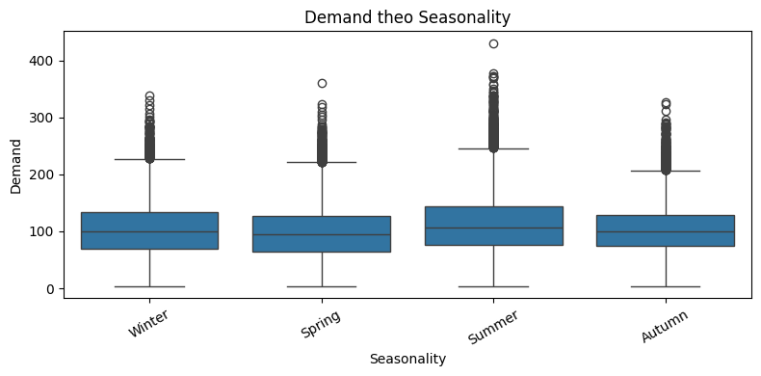
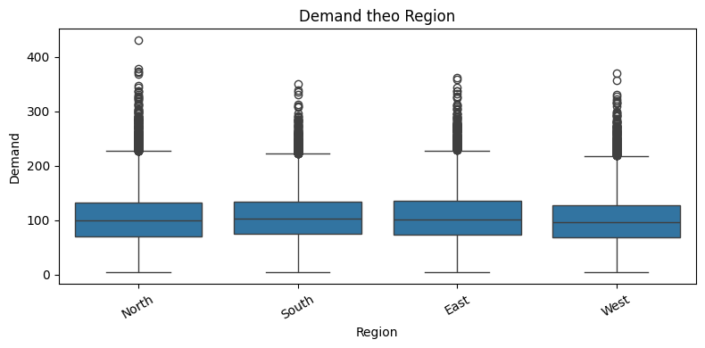
2. Mô tả dữ liệu
6/14
Notes:
* Biểu đồ phân bố nhu cầu theo khuyến mãi: Trung vị của Demand khi có khuyến mãi cao hơn đáng kể so với khi không có khuyến mãi
Cả hai nhóm đều xuất hiện outliers, tuy nhiên nhóm có khuyến mãi có nhiều ngoại lệ ở phía trên hơn và đạt mức Demand cao hơn. Điều này cho thấy khuyến mãi không chỉ làm tăng nhu cầu trung bình mà còn tạo ra các đợt bùng nổ nhu cầu.
* Biểu đồ phân bố nhu cầu theo dịch bệnh: : Trung vị Demand trong giai đoạn không có dịch cao hơn đáng kể so với giai đoạn có dịch
* Biểu đồ phân bố nhu cầu theo mùa: Mùa Summer có trung vị Demand cao nhất, cho thấy nhu cầu tiêu thụ tăng mạnh vào mùa hè. Các mùa Winter, Spring và Autumn có trung vị thấp hơn và tương đối gần nhau, trong đó Spring có xu hướng thấp nhất.
Trung vị Demand của North, South, East, West khá gần nhau, chỉ chênh lệch nhẹ. Điều này cho thấy mức nhu cầu giữa các vùng tương đối tương đồng.
Vì Demand theo Region gần như ngang nhau, để quyết định có đưa Region vào mô hình hay không thì cần kiểm tra tác động gián tiếp của Region thông qua các biến khác. Cụ thể, xem Region có làm thay đổi phân phối của các feature quan trọng hay không

Slide 7
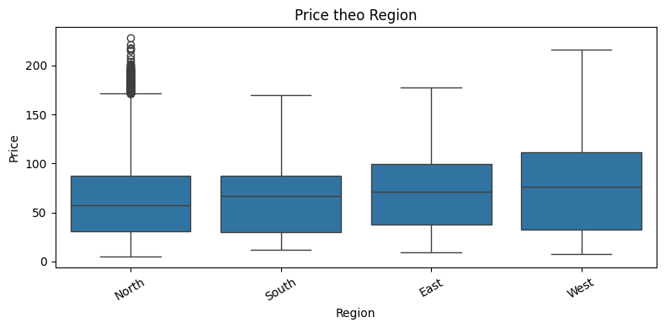
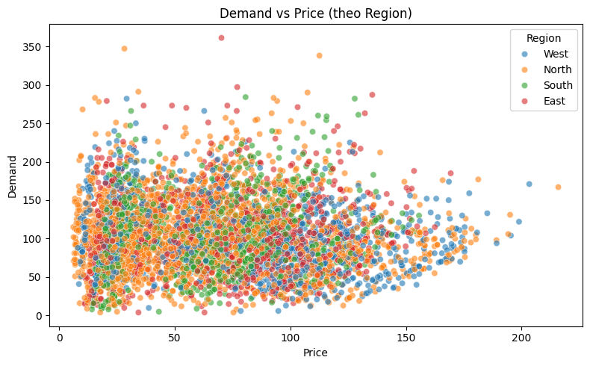
2. Mô tả dữ liệu
7/14
Notes:
biểu đồ giá bán theo khu vực: West và East có trung vị Price cao hơn, trong khi North có trung vị thấp nhất; South nằm ở mức trung gian. Điều này cho thấy West/East có xu hướng bán ở mức giá điển hình cao hơn. West có dải giá rộng và mức giá tối đa cao, phản ánh cấu trúc giá đa dạng hơn so với các vùng còn lại.
Biểu đồ scatter (Demand vs Price theo Region) cho thấy xu hướng tổng thể: khi giá bán tăng, các điểm dữ liệu có xu hướng tập trung ở mức Demand thấp hơn, gợi ý quan hệ âm giữa giá và nhu cầu (giá cao thường kéo nhu cầu giảm)
Các màu (Region) chồng lấn nhiều, nghĩa là Region không tạo ranh giới tách biệt rõ giữa Demand và Price. Tuy nhiên, một số khu vực có xu hướng xuất hiện nhiều điểm ở vùng giá cao hơn hoặc demand cao hơn ở một số khoảng giá, gợi ý khả năng tồn tại tương tác Region và Price

Slide 8
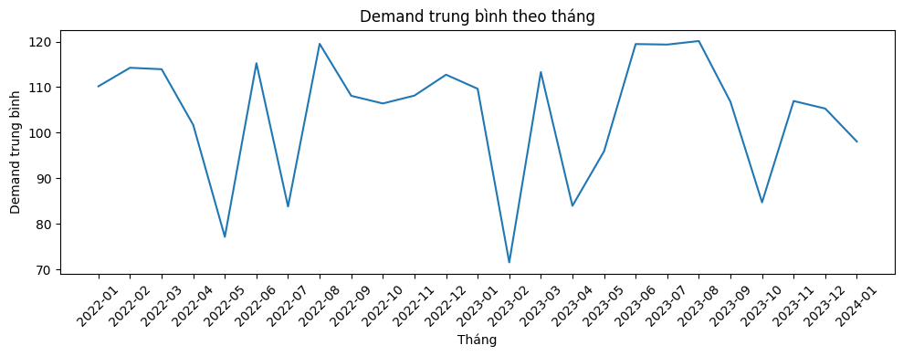
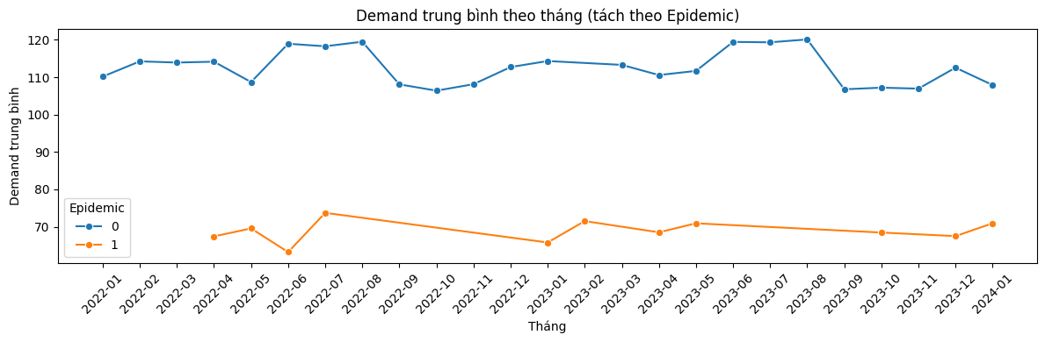
2. Mô tả dữ liệu
8/14
Notes:
dịch bệnh có tác động rõ rệt làm giảm Demand theo thời gian.
Nhóm Epidemic = 0 luôn có Demand trung bình cao (khoảng ~106–120), trong khi Epidemic = 1 thấp hơn đáng kể (khoảng ~63–74). Điều này phản ánh khi xảy ra dịch bệnh, nhu cầu tiêu thụ giảm mạnh

Slide 9
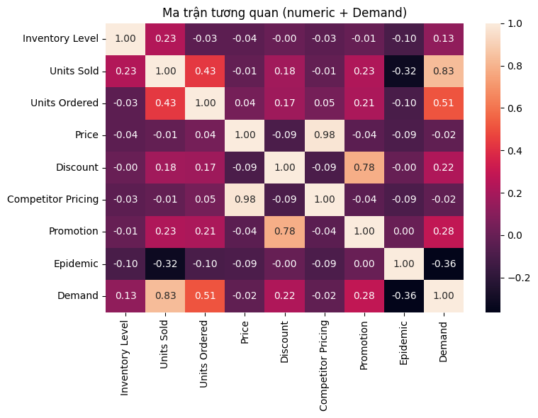
2. Mô tả dữ liệu
9/14

Slide 10
3. Mô hình học máy
Ramdom Forest: một thuật toán supervised learning, thuộc nhóm ensemble learning, được sử dụng cho cả bài toán phân loại và hồi quy.
XGBoost (eXtreme Gradient Boosting): một thuật toán thuộc họ gradient boosting, sử dụng mô hình tổ hợp các cây quyết định theo cơ chế huấn luyện tuần tự.
10/14
Notes:
Thuật toán xây dựng một khu rừng gồm nhiều cây quyết định (Decision Trees) độc lập và đưa ra kết quả cuối cùng bằng cách tổng hợp dự đoán của các cây
Phân loại: lấy kết quả bỏ phiếu đa số (majority voting).
Hồi quy: lấy trung bình các giá trị dự đoán
XGBoost (eXtreme Gradient Boosting) là một thuật toán thuộc họ gradient boosting, sử dụng mô hình tổ hợp các cây quyết định theo cơ chế huấn luyện tuần tự. Khác với Random Forest xây dựng nhiều cây độc lập và tổng hợp kết quả
XGBoost xây dựng cây thứ t nhằm sửa sai (correct errors) của các cây trước đó bằng cách tối ưu trực tiếp một hàm mất mát (loss function)
Dự đoán cuối cùng = điểm khởi tạo + tổng các điều chỉnh từ các cây.

Slide 11
4. Cài đặt mô hình
Precision: tỷ lệ giữa số lượng dự đoán đúng và tổng số mẫu
Recall: Phản ánh khả năng của mô hình trong việc phát hiện đúng các mẫu thuộc về lớp thực sự.
F1-score: Là trung bình điều hòa của Precision và Recall, giúp đánh giá cân bằng giữa hai yếu tố này
11/14
Notes:
mỗi feature số sẽ được biến đổi về dạng:
$$x^{′}=\frac{x−μ}{σ}$$
với $μ$là mean và $σ$là std tính trên tập train.

Slide 12
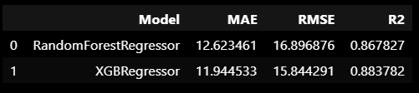
4. Cài đặt mô hình
Mô hình dự đoán nhu cầu:
12/14
Notes:
Chỉ số MAE và RMSE của XGB Regressor thấp hơn cho thấy sai số dự báo Demand nhỏ hơn và mô hình dự đoán ổn định hơn so với Random Forest. Đồng thời, R² cao hơn phản ánh XGB Regressor giải thích được tỷ lệ biến thiên của Demand tốt hơn.

Slide 13
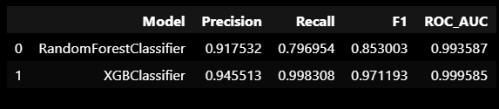
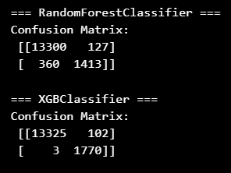
4. Cài đặt mô hình
Mô hình dự đoán nguy cơ hết hàng:
13/14
Notes:
Precision cao (≈91.75%) cho thấy khi mô hình dự đoán hết hàng, phần lớn là đúng, giúp giảm rủi ro đặt hàng dư thừa do false positive. Tuy nhiên, Recall ≈79.7% cho thấy mô hình vẫn bỏ sót một phần các trường hợp hết hàng thực tế.
Mô hình XGBClassifier cho kết quả vượt trội
Precision ≈94.55% cho thấy cảnh báo hết hàng có độ tin cậy cao; đặc biệt, Recall ≈99.83% chứng tỏ mô hình gần như phát hiện đầy đủ các trường hợp hết hàng thực tế, phù hợp với bối cảnh quản lý tồn kho vì hạn chế tối đa việc bỏ sót stockout.
Ma trận nhầm lẫn cho thấy mô hình Random Forest dự đoán đúng 13,300 trường hợp không hết hàng và 1,413 trường hợp hết hàng; có 127 false positive và 360 false negative. Số lượng false negative còn tương đối đáng kể, nghĩa là vẫn có rủi ro bỏ qua cảnh báo stockout trong thực tế.
Với mô hình XGBoost dự đoán đúng 13,325 trường hợp không hết hàng và 1,770 trường hợp hết hàng; chỉ có 102 false positive và 3 false negative. Việc giảm false negative xuống mức rất thấp cho thấy XGBClassifier đặc biệt hiệu quả trong việc cảnh báo sớm nguy cơ hết hàng.

Slide 14
THANKS FOR LISTENING!

